Slide 1


ZONAPROP
INDEX
INFORME DE MERCADO
BUENOS AIRES. JUNIO 2019

Slide 2

RESUMEN EJECUTIVO
TENDENCIAS DESTACADAS
VENTA
PRECIOS EN LEVE RETROCESO
El precio medio de un departamento en la Ciudad de Buenos Aires se ubica en 2.551 usd/m2, registrando una caída de 0.2% respecto al mes pasado.
Junio es el tercer mes consecutivo con retroceso de precio luego de un periodo de 5 meses con precios estables (Nov’18 a Mar’19).
El volumen de transacciones se mantiene en caída (-46% interanual) lo cual incrementa la acumulación de stock en el mercado: el volumen de avisos de unidades en venta crece un 50% interanual.
ALQUILER
INCREMENTO DE 14.6% EN 1° SEMESTRE
Alquilar un departamento de dos ambientes en la ciudad cuesta $15.355 por mes, sube 2.2% en el mes. En 2019 acumulan suba de 14.6%.
Las cuotas de los créditos UVA registraron una suba de suba de 22.6% en 2019, por encima del incremento de los alquiler de mercado.
Alquilar un 2 ambientes de 55 m2 en Puerto Madero tiene un costo de 26.271. pesos por mes. En Liniers el costo es de 12.370 pesos por mes.
RENTABILIDAD
3.3% BRUTO ANUAL. EN MINIMOS
Relación alquiler/precio se ubica en 3.3% anual en zona de mínimos históricos. La devaluación del peso de 2018 mantiene el alquiler medido en dólares en valores bajos en relación al precio de las propiedades.
Actualmente se necesitan 30.1 años de
alquiler para recuperar la inversión.
Constitución, Balvanera y Monserrat se mantiene como los mejores barrios para inversores que buscan renta

Slide 3

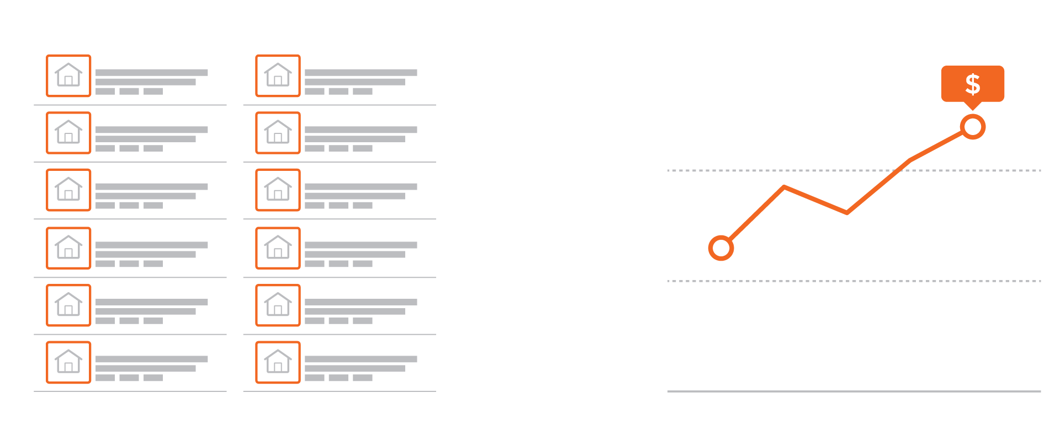




ZONAPROP INDEX
TRANSFORMANDO DATOS EN ESTADÍSTICAS CONFIABLES
OBJETIVO: BRINDAR ESTADÍSTICAS CLARAS, OBJETIVAS Y CONFIABLES SOBRE EL MERCADO INMOBILIARIO
FUENTE DE DATOS: TODOS LOS ANUNCIOS DE INMUEBLES PUBLICADOS EN ZONAPROP.COM
PERIODICIDAD: CÁLCULO Y PUBLICACIÓN MENSUAL
METODOLOGÍA: UTILIZAMOS LAS MEJORAS PRÁCTICAS ESTADISTICAS INTERNACIONALES. DOCUMENTO METODOLÓGICO DISPONIBLE EN ZONAPROP.COM

Slide 4


PRECIOS DE VENTA
Tendencias de precios en el mercado
01

Slide 5

VENTA
UNIDAD MEDIA. PRECIO Y SUPERFICIE
2 AMB
3 AMB
USD 133.900
USD 187.500
SUP. CUBIERTA 50 M2, DOS AMBIENTES
BALCÓN 5 M2
PRECIO 2.551 USD/M2
SUP. CUBIERTA 70 M2, TRES AMBIENTES
BALCÓN 7 M2
PRECIO 2.451 USD/M2
El departamento medio de dos ambientes y 50 m2 tiene un valor de 133 mil dólares.
Un depto. de 3 ambientes y 70 m2 alcanza los 187 mil dólares.

Slide 6
VENTA
PRECIO MEDIO DE LA CIUDAD. EVOLUCIÓN
EVOLUCIÓN MENSUAL. USD/M2
VARIACIÓN ANUAL
Precio medio se ubica en USD 2.551 por m2, 0.2% por debajo del mes previo. Desde junio ‘18 se inició el fuerte proceso de desaceleración de precios. En marzo ’19 los precios inician tendencia descendente, acumulando una baja de 0.3%.

Slide 7

VENTA
PRECIO MEDIO Y CANTIDAD DE OPERACIONES EN LA CIUDAD
VARIACION MENSUAL DEL PRECIO MEDIO DE LA CIUDAD
% de incremento respecto al mes previo
OPERACIONES DE COMPRA-VENTA EN CABA
% variación respecto al mismo mes del año anterior
EXPANSION DE MERCADO
Fuente: colegio de escribanos de CABA
BARRIOS SEGÚN VARIACION DE PRECIO MENSUAL
% respecto al total de barrios de la ciudad
En junio ’18 el 69% de los barrios registraba incremento de precio. Actualmente el 78% de los barrios registran disminución
o estancamiento de precio.
Las operaciones de compra venta en la Ciudad registraron fuerte incremento desde Ago ‘16 hasta Jun’18. Desde entonces el mercado se contrae. En Mayo ‘19 se realizaron 46% menos transacciones que hace un año atrás.

Slide 8
VENTA
PRECIO MEDIO Y COSTOS CONSTRUCCIÓN. EVOLUCIÓN
PRECIO DE LAS PROPIEDADES Y COSTO DE LA CONSTRUCCION EN USD
VARIACIÓN ACUMULADA
DEVALUACION
ENE’14
DEVALUACION
DIC’ 15
VARIACION DESDE ABRIL 2018
DEVALUACION
2018
ULTIMO TRIMESTRE
Fuente: Cámara Argentina
de la Construcción
FUENTE: CÁMARA ARGENTINA DE LA CONSTRUCCIÓN
La devaluación de Mayo 2018 generó una baja del costo de construcción medido en dólares, actualmente el costo es 28% menor al registrado en abril’ 18, previo a la devaluación. El costo se mantiene en sus valores mas bajos desde 2012.

Slide 9
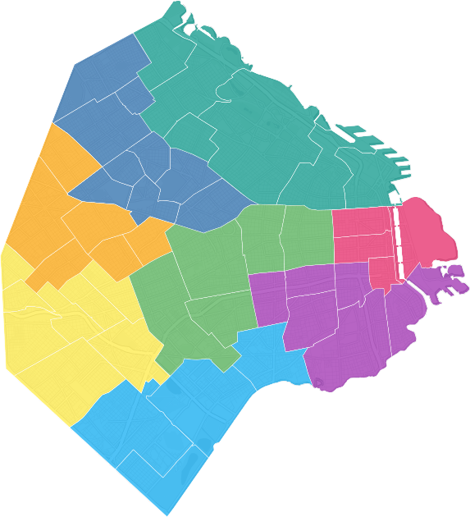
VENTA
PRECIO SEGÚN ZONAS DE LA CIUDAD
VALORACIÓN
REGIÓN
USD/M2
MES
12 MESES

Slide 10
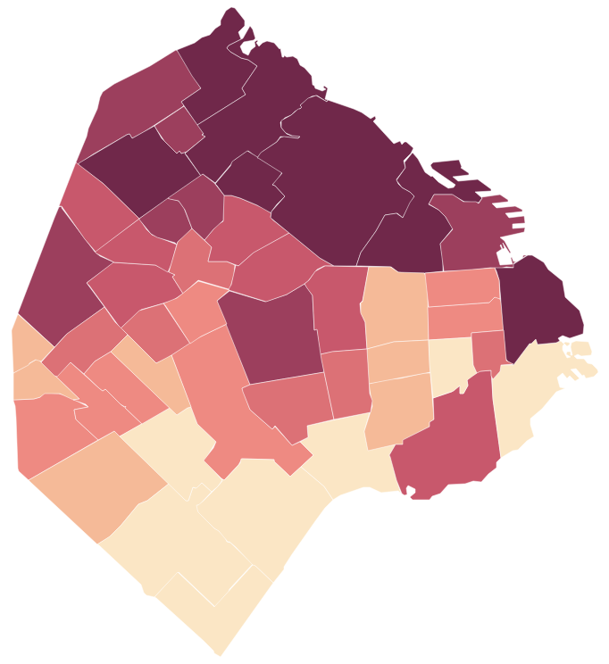
VENTA
HEAT MAP DE PRECIOS
RANKING
BARRIO
USD/M2
MAYOR
PRECIO
ZONA
MEDIA
MENOR
PRECIO
Rango de precio en la ciudad encuentra máximo en Puerto Madero USD 5.790 y mínimo en Villa Lugano USD 1.211

Slide 11
VENTA
PRECIO DE VENTA SEGÚN BARRIOS
PRECIO MEDIO DE CADA BARRIO EN USD/M2

Slide 12
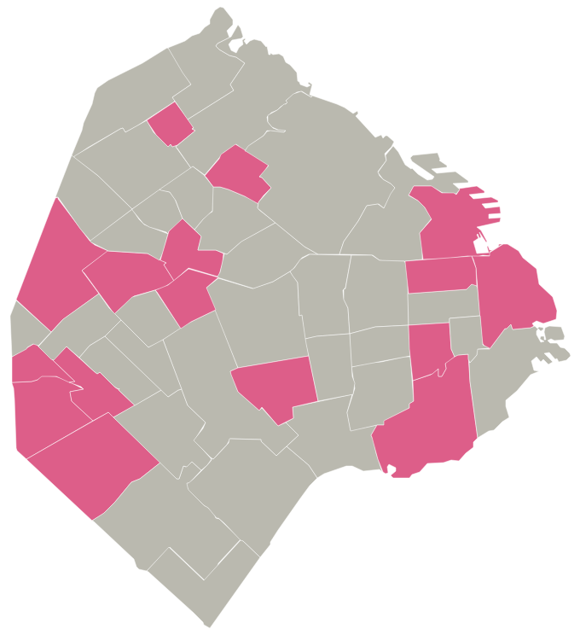
VENTA
HEAT MAP VARIACIÓN PRECIOS ANUAL
RANKING
BARRIO
VARIACIÓN 12 MESES
MAYOR
SUBA
ZONA
MEDIA
MAYOR
BAJA
BARRIOS CON MAYOR INCREMENTO DE PRECIO
Eje Balvanera, Monserrat, San Nicolás, Constitución y Barracas registra elevado incremento de precio.

Slide 13
PRECIOS ALQUILER
Precio de alquiler mensual de un departamento de 2 ambientes y 50 m2 de superficie cubierta
02

Slide 14
ALQUILER
UNIDAD MEDIA. PRECIO Y SUPERFICIE
2 AMB
3 AMB
AR$ 15.355/mes
AR$ 21.497/mes
SUP. CUBIERTA 50 M2, DOS AMBIENTES
BALCÓN 5 M2
PRECIO 307 $/M2/MES
SUP. CUBIERTA 70 M2, TRES AMBIENTES
BALCÓN 7 M2
PRECIO 290 $/M2/MES
El departamento medio de dos ambientes y 50 m2 se alquila por 15.355 pesos por mes.
Los deptos. de 3 ambientes y 70 m2 se alquilan por 21.497 pesos por mes.

Slide 15
ALQUILER
PRECIO MEDIO DE LA CIUDAD. EVOLUCIÓN
EVOLUCIÓN MENSUAL. AR$/MES
VARIACIÓN EN EL AÑO
El alquiler promedio de un 2 ambientes en la ciudad sube 2.2% en el mes y se ubica en $ 15.355 por mes.
En 2019 acumula incremento de 14.6%.

Slide 16
ALQUILER
PRECIO MEDIO DE LA CIUDAD. EVOLUCIÓN
VELOCIDAD DE AJUSTE. 6 MESES ANUALIZADA
ALQUILER VS. UVA
UVA= UNIDAD DE VALOR ADQUISITIVO DEL BCRA
VARIACIÓN DESDE ABRIL 2016
LEY
ALQUILERES
DEVALUACION
DEVALUACION
DEVALUACION
VARIACION
SEMESTRAL
ANUALIZADA
VARIACIÓN DURANTE 2019
VARIACION
MENSUAL
Alquileres aumentan 2.2% en el mes y acumulan 34% en los últimos doce meses. Sin embargo el anualizado de los últimos meses disminuye
la velocidad a 31% anual. Cuotas de créditos UVA aumentan 22.6% en 2019, por encima del incremento de los alquileres 14.6%

Slide 17
ALQUILER
PRECIO SEGÚN ZONAS DE LA CIUDAD
VARIACIÓN
REGIÓN
ARS/MES
MES
12 MESES
S/D

Slide 18
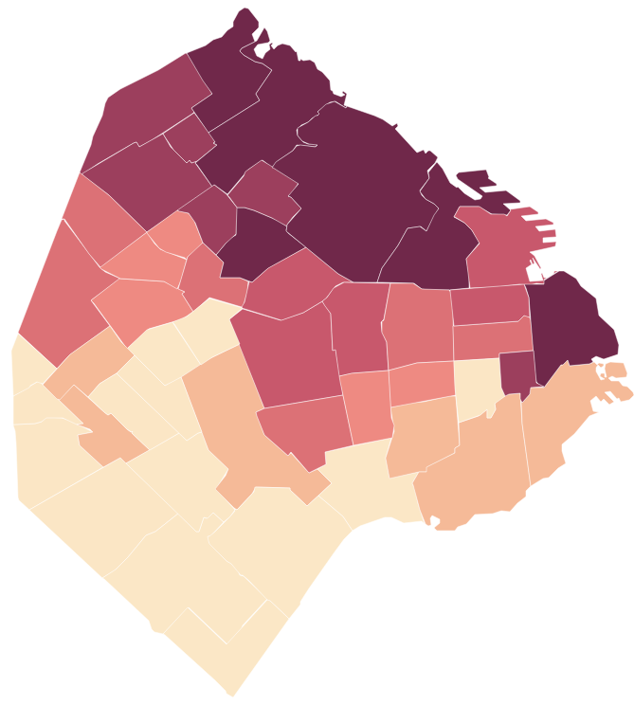
ALQUILER
HEAT MAP DE PRECIOS
RANKING
BARRIO
ARS/MES
MAYOR
PRECIO
ZONA
MEDIA
MENOR
PRECIO
80% de los barrios registran alquiler de 2 ambientes entre 14.100 y 16.600 pesos por mes

Slide 19
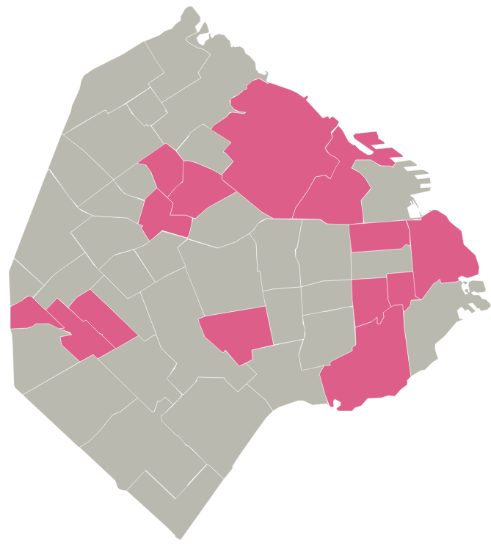
ALQUILER
HEAT MAP VARIACIÓN PRECIOS ANUAL
RANKING
BARRIO
VARIACIÓN ANUAL
MAYOR
SUBA
ZONA
MEDIA
MENOR
SUBA
BARRIOS CON MAYOR INCREMENTO DE PRECIO
Chacarita, Colegiales, P. Chas, Villa Ortuzar consolidan una zona con fuerte incremento de precio de alquiler

Slide 20
RENTABILIDAD INMOBILIARIA
Retorno bruto anual, porcentaje de la inversión
03

Slide 21
RENTABILIDAD
RETORNO BRUTO ANUAL DEL ALQUILER
EVOLUCIÓN MENSUAL.
PROMEDIO ANUAL
AÑOS PARA RECUPERAR INVERSION
Relación alquiler/precio se ubica en 3.3% anual en zona de mínimos históricos. La devaluación mantiene el alquiler medido en dólares en niveles bajos en relación al precio de las propiedades. Se necesitan 30.1 años de alquiler para recuperar la inversión.

Slide 22
RENTABILIDAD
RETORNO ANUAL DEL ALQUILER
VARIACIÓN
REGIÓN
RENTA ANUAL, %PRECIO
MES
12 MESES
SUR
S/D

Slide 23
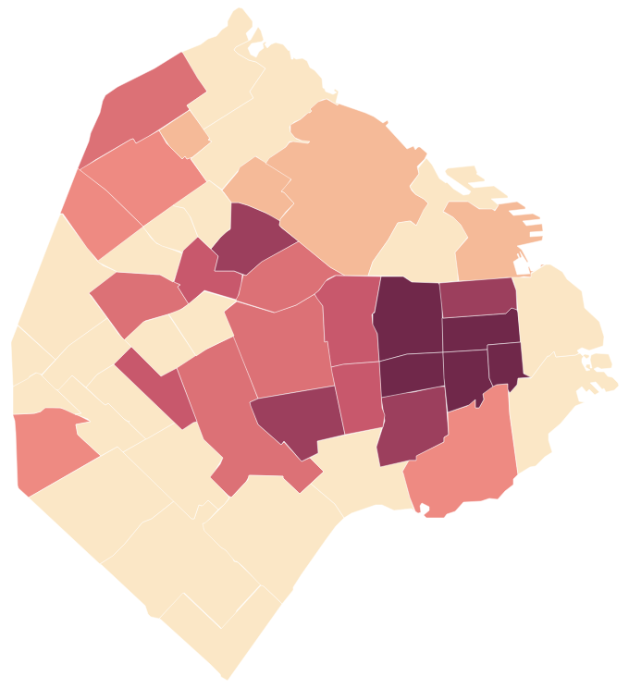
RENTABILIDAD
RETORNO ANUAL DEL ALQUILER
RANKING
BARRIO
RENTA ANUAL, % PRECIO
MAYOR
PRECIO
ZONA
MEDIA
MENOR
PRECIO
Constitución, Balvanera y Monserrat son los mejores barrios para inversores que buscan renta

Slide 24
CONTACTO COMERCIAL
XXXXXX
XXXXX@zonaprop.com
CONTACTO MARKETING & PRENSA
XXXXXXX
XXXXXXX@navent.com
ZONAPROP
zonaprop.com
GRUPO NAVENT
navent.com
INFORME DE MERCADO
BUENOS AIRES. JUNIO 2019

